Slide 1
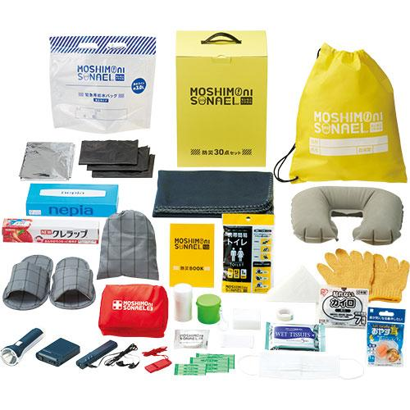
【提案書】
モシモニソナエル 防災30点 箱入セット
突然の災害に見舞われた際にとっても役立つアイテムが詰まった30点セットです。備えておくといざという時安心ですし、貰っても困らない物ですので、イベント等での特典用などにもおすすめ。
特徴
納期
納期スペース
仕様
サイズ : 持出袋/400×320mm、化粧箱サイズ/325×235×160mm
付属品 : セット内容/持出袋・給水バッグ3L・LEDライト・ホイッスル・アルミシート(800×1200mm)・グローブ・圧縮タオル(240×400mm)・三角巾・ポリ袋×3・防災ブック・ばんそうこう大×4・小×2・カット綿×6・綿棒×10・テープ・ウェットティッシュ・不織布マスク・包帯・他
包装 : 化粧箱入り
お見積
お見積りスペース

